Slide 1
Dossier de conception

Slide 2
Introduction
La phase de conception vise à ressortir les différents contours du modèle statique du système d’information afin d’en dégager un modèle dynamique devant implémenter notre Dashboard dans les détails. On y retrouve des illustrations simplifiées d’architecture du système, qui font apparaitre les différentes composantes du Dashboard, décrit les procédures de ces composantes et fait ressortir les attributs.

Slide 3
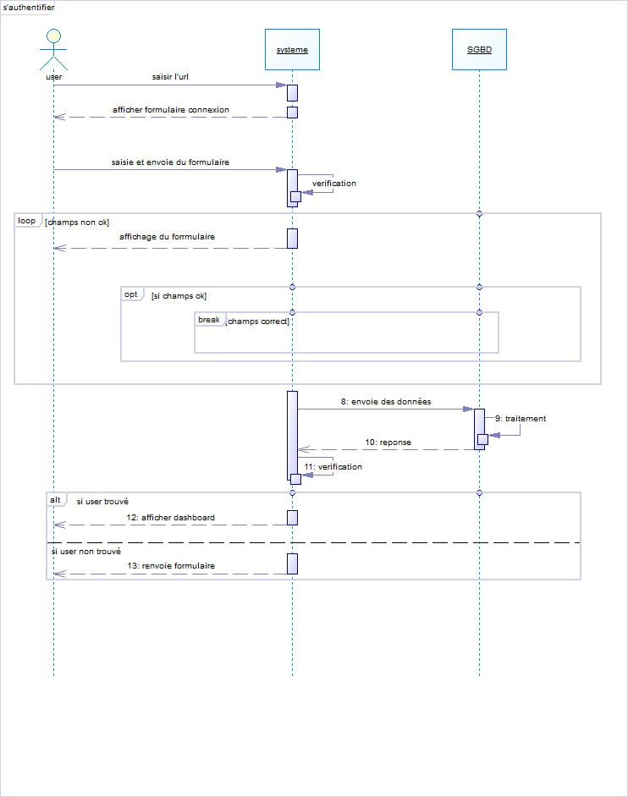
Diagramme de séquence: s’authentifier

Slide 4
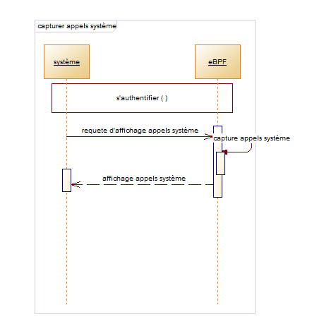
Diagramme de séquence: capturer appels systèmes

Slide 5
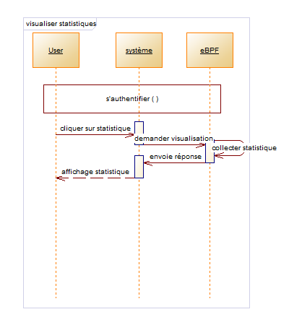
Diagramme de séquence: visualiser statistique

Slide 6
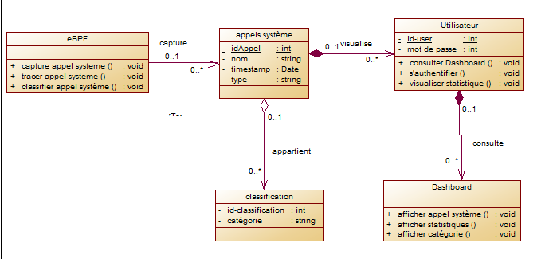
Diagramme de classe:

Slide 7
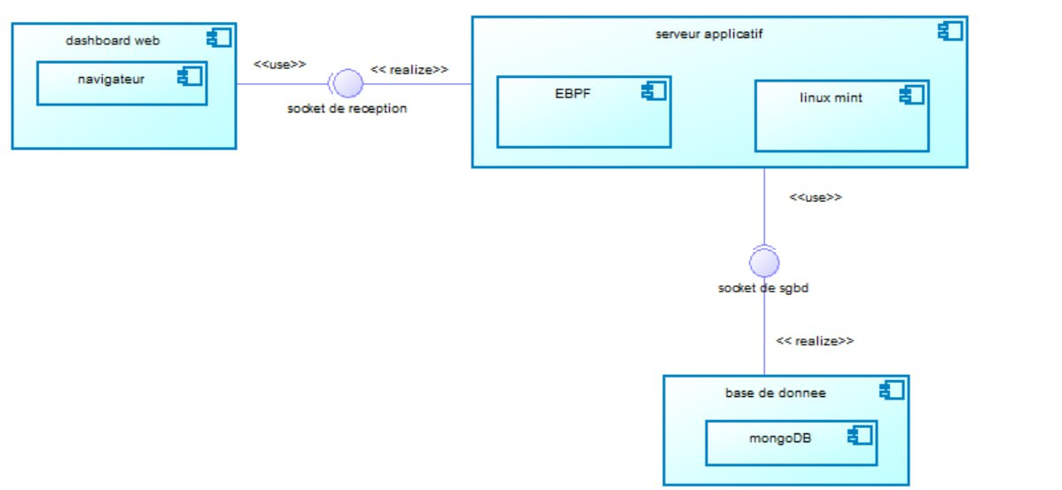
Diagramme de composants

Slide 8
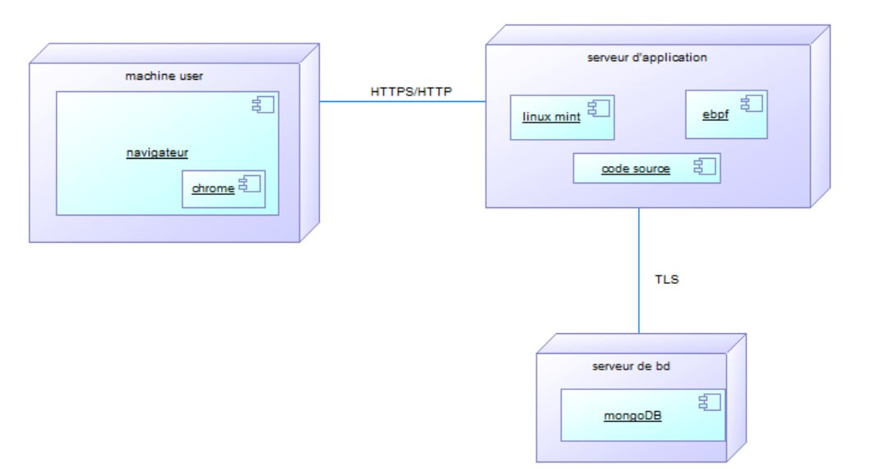
Diagramme de déploiement

Slide 9
Conclusion
Le dossier de conception nous a permis de ressortir les données nécessaires pour la création de notre base de données et l’implémentation de notre Dashboard. Les différents éléments modélisés de cette partie nous ont permis d’avoir une vue globale sur les différents modules de notre Dashboard, dès lors, l’étape suivante de notre projet sera la rédaction du dossier de réalisation tenant compte des différents éléments modélisés les plus haut.

